Slide 1
Information Systems:Concepts and Management
Introduction to Information Systems
(R. Kelly Rainer, Efraim Turban)

Slide 2
Object pembahasan
Gambaran komponen dasar Sistem Informasi
Gambaran variasi tipe dari sistem informasi
Identifikasi sistem informasi untuk mendukung setiap level organisasi
Gambaran Strategic Information System (SISs) dan kelebihannya
Menjelaskan Porter’s Competitive Force dan value chain model, dan menjelaskan bagaimana bagaimana IT membantu perusahaan untuk meningkatkan posisinya lebih kompetitif
Menjelaskan 5 strategi perusahaan dapat mencapai keunggulan kompetitif
Menjelaskan bagaimana sumber informasi diatur (managed) dan mendiskusikan peran dari departemen sistem informasi dan end user.

Slide 3
Permasalahan bisnis
Perusahaan Chevron (www.chevron.com) adalah perusahaan besar. Perusahaan dengan sales $200 milyar dan pekerja 56.000 orang di 180 negara. Chevron seperti perusahaan energi besar lainnya memiliki upstream yang berhubungan dengan explorasi dan produksi dan downstream yang berhubungan dengan pemurnian, transportasi dan pemasaran.
Untuk Teknologi Informasi, Chevron memiliki 10.000 server. Menangani 1 milyar pesan email setiap hari dan memiliki 3.500 orang didalam divisi IT. Selain itu memiliki data rata-rata 2 terabyte perhari atau 23 megabytes per second
Organisasi IT memiliki reputasi untuk inovasi dan kemamputan teknis dan kemampuan untuk menjalankan proyek yang besar. Organisasi IT dapat menyediakan layanan IT untuk reliably dan effisien. Meskipun top management menginginkan focus bisnis yang kuat dan keselarasan antara IT dan strategi bisnis.

Slide 4
Solusi
Pertama, Eksekutif IT melembagakan project Everest. Everest bukanlah proyek IT dalam arti konvensional. Lebih tepatnya adalah sebuah framework strategik untuk perusahaan besar dan sangat penting untuk proyek IT. Tujuan dari Everest adalah untuk memastikan proyek dengan keuntungan besar untuk perusahaan secara keseluruhan adalah menerima pendanaan yang tepat pada waktu yang tepat.
Tidak semua proyek dijadikan sebagai Everest. Proyek Non-Everest adalah inisiatif kecil yang mungkin penting untuk satu kantor atau unit bisnis tapi tidak penting untuk perusahaan secara keseluruhan.
Kedua, Chevron mengimplementasikan 2 proyek Global Informasi Link (GIL) dan bekerja 3 proyek. GIL 1 menstandarisasi desktop, laptop, dan sistem operasi, sedangkan GIL 2 menyelesaikan integrasi global dari jaringan perusahaan dan menstandarisasi servernya, menyediakan konektifitas untuk semua operasi di seluruh dunia. Gil 3 akan berfokus pada manajemen informasi
GIL 1 dan GIL 2 menyediakan tool dan infrastruktur untuk pekerja dapat bekerja secara kollaboratif. Sedangkan GIL 3 menstandarisasi platform dan software tools yang memungkinkan untuk semua bagian relevan utnuk secera jelas melkukan operasi monitoring.

Slide 5
Apa yang kita pelajari
Chevron mengilustrasikan kasus pentingnya sistem informasi untuk diorganisasi. Kasus tersebut juga menunjukkan bagaimana Chevron menggunakan sistem informasi untuk mendukung strategi perusahaan lebih efisien dengan mengintegrasikan komponen upstream, komponen downstream dan managemen perusahaan.

Slide 6
Tipe Sistem Informasi

Slide 7
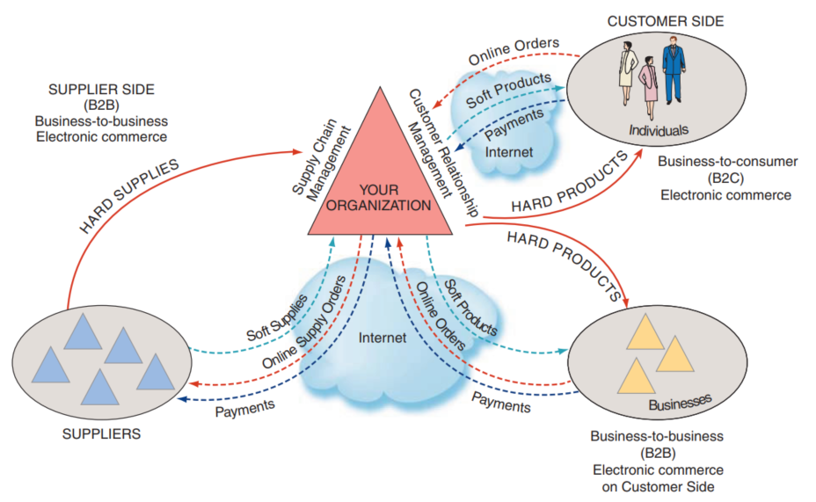
Menunjukkan berbagai jenis sistem Informasi antar organisasi

Slide 8
Sistem Informasi Berbasis Komputer
Sistem Informasi (Information System atau IS) mengumpulkan, memproses, menyimpan, menganalisis dan menyebarkan informasi untuk tujuan tertetu.
Computer-based Information System (CBIS) adalah sistem informasi yang menggunakan teknologi computer untuk menjalankan beberapa atau semua tugas yang dimaksudkan.
Perkembangan teknologi IS sering dihubungkan dengan CBIS sehingga setiap IS pasti berupa CBIS
Komponen dasar Sistem Informasi:
Hardware
Software
Database
Network
Procedures
People

Slide 9
Lingkungan sistem informasi
Aplikasi program adalah program computer didesain untuk mendukung tugas atau proses bisnis tertentu
Luasnya dukungan sistem informasi Sistem informasi mendukung seluruh bagian dari perusahaan/organisasi. Secara functuinal area sistem informasi dapat terlihat pada slide 10. yang dapat dibagi menjad 2:
Enterprice resource planning system (ERP) didesain untuk memperbaiki hambatan yang ada dalam komunikasi antar area fungsi sistem informasi.
Transaction processing system (TPS) mendukung pengawasan, pengumpulan, penyimpanan dan proses data dari transaksi bisnis dasar organisasi

Slide 10
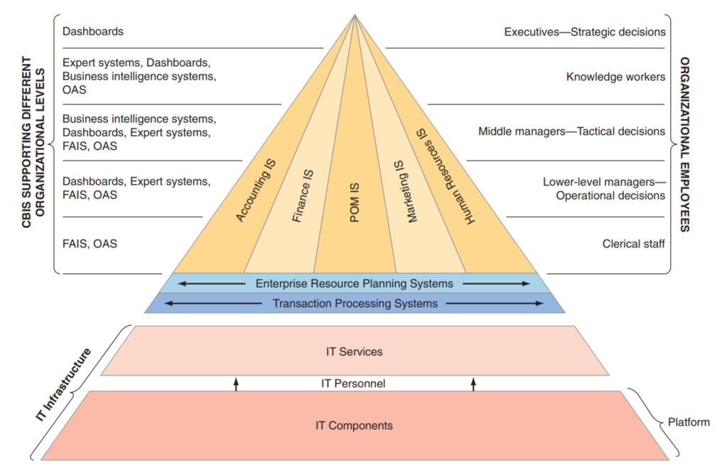
Ilustrasi perbedaan sistem informasi dalam organisasi

Slide 11
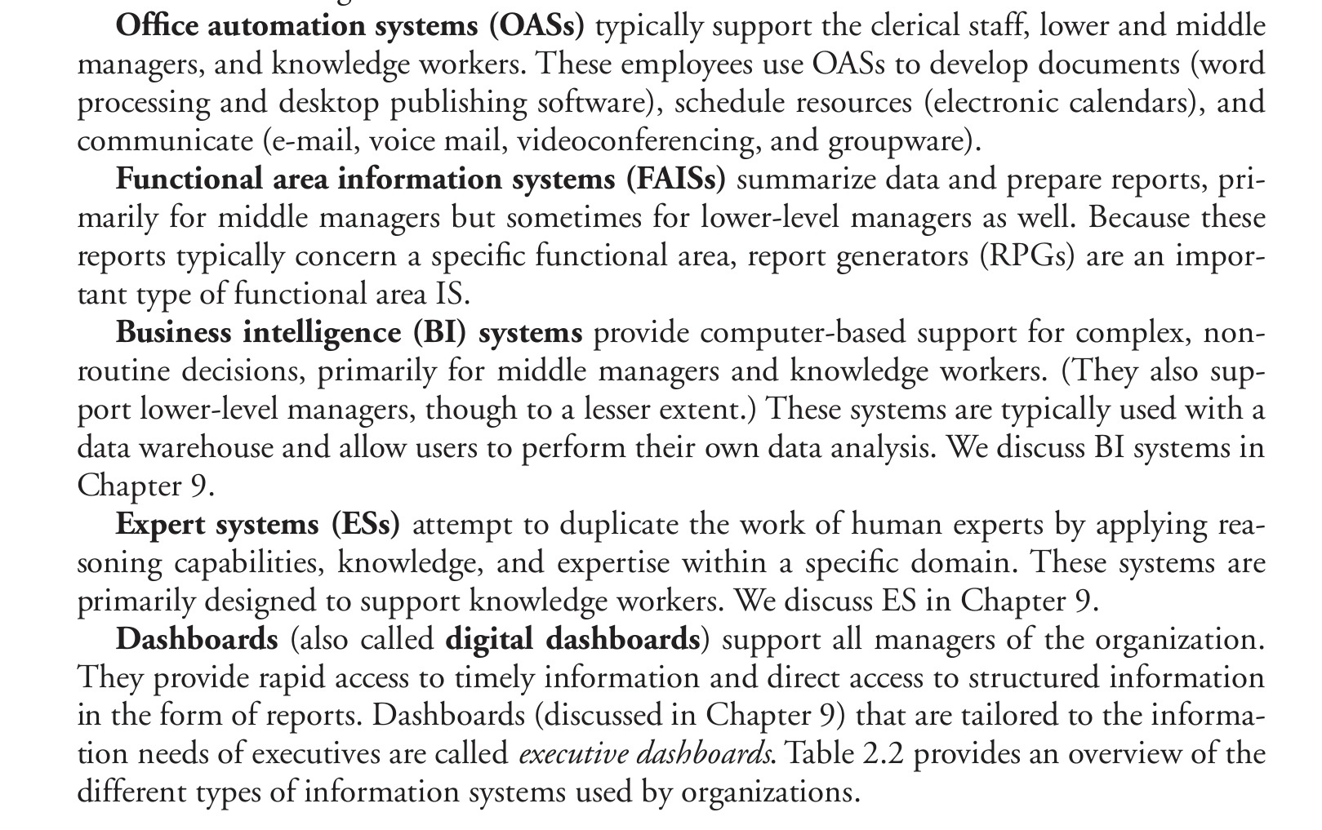

Slide 12
Keunggulan kompetitif dan strategi Sistem Informasi

Slide 13
Keunggulan kompetitif dan strategi Sistem Informasi
Menurut porter 1985 keunggulan kompetitif adalah statemen yang mengidentifikasi proses bisnis untuk bersaing, tujuannya, rencana dan kebijakan yang dibutuhkan memastikan tujuan tercapai.
Strategi Sistem Informasi menyediakan keunggulan kompetitif dengan membantu organisasi mengimplementasikan strategi untuk mencapai tujuannya dan meningkatkan performa dan produktifitasnya

Slide 14
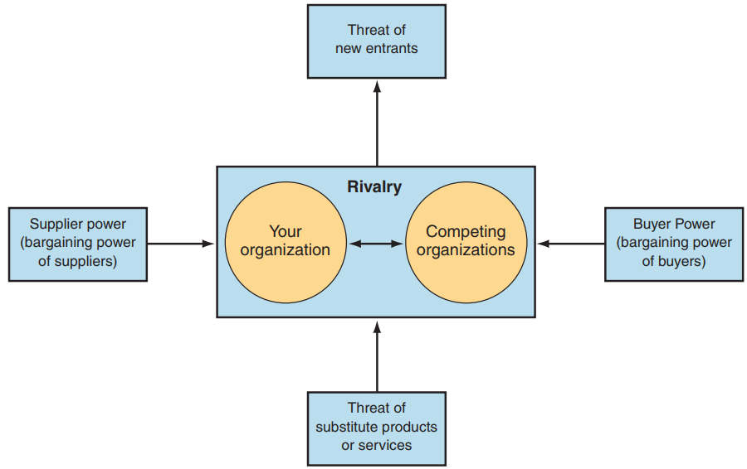
Porter's Competitive Force Model
Framework terbaik untuk menganalisis tingkat kekompetitifan

Slide 15
The threat of entry of new competitors. Ancaman kompetitor baru ini dapat diukur dengan jika kompetitor baru dapat dengan mudah masuk kedalam pasar dan rendah jika tidak mudah masuk kedalam pasar
The bargaining power of suppliers. Kekuatan supliyer tinggi jika ketika pembeli memiliki jumlah yang sedikit dan rendah jika pembeli memiliki pilihan
The bargaining power of customers (buyers). Kekuatan customer tinggi ketika banyak pilihan dan rendah ketika barang tidak banyak pilihan
The threat of substitute products or services. Jika terdapat pengganti jasa atau produk maka resikonya tinggi
The rivalry among existing firms in the industry. Jumlah perusahaan yang memiliki pasar yang sama banyak dan ketat

Slide 16
Dampak internet
Tampilan halaman web sebuah perusahaan menjadi tidak personal karena dapat dilihat dengan mudah
Teknologi website mengubah kompetisi struktur organisasi secara alami
Kompetisi menjadi terdampak dengan rendahnya biaya karena rendahnya produk digital.
Dampaknya beberapa produk atau usaha mejadi tidak relevan seperti brokers karena informasi sangat luas diinternet

Slide 17
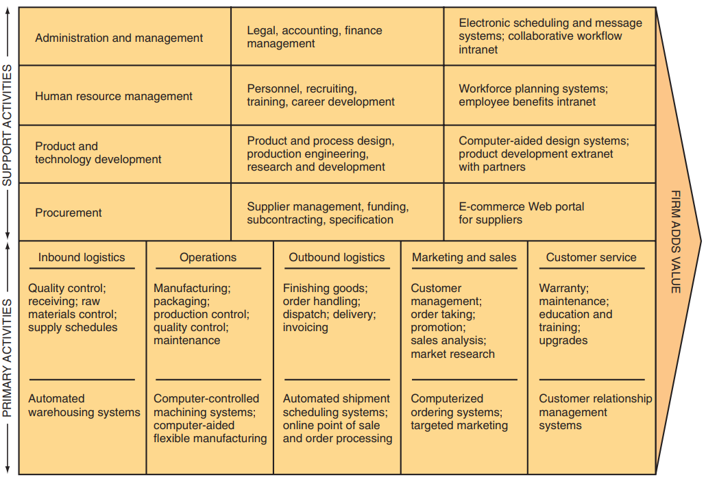
Porter's Value Chain Model
Value Chain Model digunakan untuk mengidentifikasi aktifitas spesifik dimana organisasi dapat menggunakan strategi kompetitif untuk mendapatkan dampak yang besar

Slide 18
Primary Activity
Inbound logistics (inputs)
Operations (manufacturing and testing)
Outbound logistics (storage and distribution)
Marketing and sales
Services

Slide 19
Support Activity
The firm’s infrastructure (accounting, finance, management
Human resources management
Product and technology development (R&D)
Procurement

Slide 20
Strategi untuk melawan Porter’s five competitive forces
Cost leadership strategy. Membuat barang atau jasa dengan biaya yang rendah
Differentiation strategy. Menawarkan produk, layanan atau fitur produk yang berbeda
innovation strategy. Menawarkan produk dan layanan baru, dengan menambahkan fitur baru, atau mengembangkan cara baru untuk memproduksinya.
Operational effectiveness strategy. Memperbaiki proses bisnis internal sehingga perusahaan melakukan aktifitas serupa lebih baik dibanding kompetitor
Customer-orientation strategy. Berkosentasi pada membuat customer gembira

Slide 21
Why Are Information Systems So Important to Us

Slide 22
IT Mengurangi jumlah dari Middle Manager
IT membuat manager lebih produktif dan meningkatkan sejumlah pekerja yang dapat melapor ke manager tinggal, yang pada akhirnya mengurangi jumlah manager dan expert.

Slide 23
IT –akan merubah pekerjaan manager
Dengan adanya perkembangan Teknologi Informasi menyebabkan ada penambahan pekerjaan dan pengurangan pekerjaan

Slide 24
Will My Job Be Eliminated?
Dengan adanya perkembangan Teknologi Informasi membuatan adanya beberapa pekerjaan yang dapat diselesaikan secara otomatis

Slide 25
Manajemen Sumber Informasi

Slide 26
Sistem Informasi diterapkan di beberapa departemen perusahaan sehingga bisa melibatkan beberapa aplikasi.
Sumber informasi terdiri dari hardware, software, data dan jaringan
Manajement Information System (MIS) dikoordinasi oleh Information System Department (ISD)

Slide 27
Peran ISD
Peran direktur ISD berubah dari manager teknis menjadi senior eksekutif yang disebut dengan CIO (Chief Information Office)

